Slide 1
МИНИСТЕРСТВО ОБРАЗОВАНИЯ ИРКУТСКОЙ ОБЛАСТИ
Государственное бюджетное профессиональное образовательное учреждение
Иркутской области
«Ангарский промышленно – экономический техникум»
(ГБПОУ ИО «АПЭТ»)
Презентация на тему:
«Моя будущая профессия»
Ангарск, 2022

Slide 2
Содержание
> Кто такой программист?
> Направления работы программиста;
> Достоинства и недостатки работы программистом;
Пожалуйста подождите!
Идет загрузка
> Способности программиста;
Готово!
...
> Заработная плата программиста;
> Где можно учиться на программиста?
> Знаменитые программисты;
> Источники.
>>
Смотреть по порядку
>>
Ожидание выбора
...

Slide 3

Кто такой программист?
Программист – это человек, который занимается разработкой и написание программ для электронно-вычислительных машин, то есть это специалист, который создает алгоритм, основываясь на математических моделях.
<< в содержание
<< назад
далее >>

Slide 4





Направления работы программиста
Прикладное направление – в этом направлении программисты занимаются разработкой программ, предназначенных для выполнения определённых задач и рассчитанная на взаимодействие с пользователем.
<< в содержание
<< назад
далее >>

Slide 5


Направления работы программиста
Системное направление – в этом направлении программисты разрабатывают операционные системы, интерфейсы и тому подобное. Это самый редкий и сложный в освоении типа программистов.
<< в содержание
<< назад
далее >>

Slide 6



Направления работы программиста
Web-направление – специалисты этого направления занимаются разработкой сайтов, их дизайна и все что связано с интернетом. В последнее время это направлении набирает популярность.
<< в содержание
<< назад
далее >>

Slide 7

Достоинства работы программистом
Для освоения профессии не обязательно заканчивать ВУЗ. Достаточно обладать аналитическим складом ума, желанием и доступом к обучающему материалу;
<< в содержание
<< назад
далее >>

Slide 8


Достоинства работы программистом
Высокий уровень оплаты труда;
Постоянное увеличение спроса в грамотных специалистах. По сравнению с другими профессиями, можно претендовать на достаточно высокую зарплату. Требования к возрасту и опыту не такие жесткие;
<< в содержание
<< назад
далее >>

Slide 9

Достоинства работы программистом
возможность удаленной работы, самостоятельного поиска проектов;
хорошие знания предметной части предоставляют возможность переквалификации в смежных областях;
<< в содержание
<< назад
далее >>

Slide 10


Недостатки работы программистом
Сидячая работа за компьютером. Необходимо пристально следить за своим здоровьем, без физической нагрузки существует риск получить проблемы со зрением и опорно-двигательным аппаратом.
<< в содержание
<< назад
далее >>

Slide 11

Недостатки работы программистом
работа программистом довольно молодая, по большей части в ней заняты люди не старше 40 лет. Не самая удачная профессия для тех, кто собирается найти спокойную работу, и просидеть там до пенсии;
<< в содержание
<< назад
далее >>

Slide 12

Недостатки работы программистом
хотя профессия предполагает коммуникабельность, общение сводится к профессиональным разговорам с коллегами и начальством. Людям, которые нуждаются в постоянном общении с разными людьми, будет довольно сложно.
<< в содержание
<< назад
далее >>

Slide 13

Способности программиста
Программист должен обладать некоторым рядом способностей, которые помогут ему при освоении профессии, а именно:
логическое мышление;
гибкость и динамичность мышления;
способность анализировать ситуацию;
<< в содержание
<< назад
далее >>

Slide 14

Способности программиста
хороший уровень развития памяти;
способность грамотно выражать свои мысли;
высокий уровень развития технических способностей;
математические способности;
развитое воображение.
<< в содержание
<< назад
далее >>

Slide 15

Заработная плата программиста
Программист – это востребованная и высокооплачиваемая профессия. Специалист начального уровня может получать около 1 000 долларов. По мере накопления опыта, можно выйти на доход 1500-1800 долларов. В крупных организация можно зарабатывать до 5000 долларов.
<< в содержание
<< назад
далее >>

Slide 16



Где учиться на программиста?
Московский государственный технический университет имени Н. Э. Баумана (Москва);
Санкт-Петербургский государственный политехнический университет (Санкт-Петербург);
Костромской политехнический колледж (Кострома).
<< в содержание
<< назад
далее >>

Slide 17
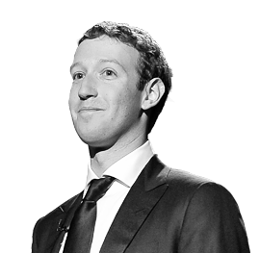
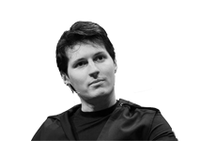
Знаменитые программисты
Марк Цекерберг – американский программист, основатель социальной сети «Facebook». Его состояние насчитывает около 45 млрд. долларов.
Павел Дуров – российский программист, является рублевым миллионером. Один из основателей российской социальной сети «Вконтакте» и популярно на сегодняшний день мессенеджера Telegram.
<< в содержание
<< назад
далее >>

Slide 18
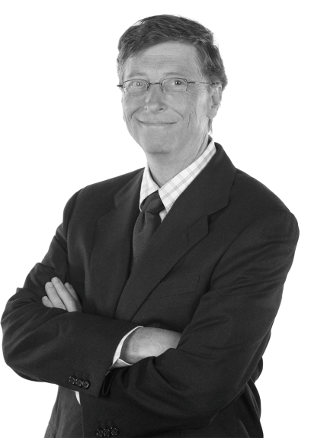

Знаменитые программисты
Билл Гейтс - американский программист, предприниматель. Является основателем компании «Microsoft». Его состоянии насчитывает 76 млрд. Долларов;
Стив Джобс – американский программист. Один из основателей компании «Apple». К сожалению умер от болезни в 2011 году.
<< в содержание
<< назад
далее >>

Slide 19
Источники
http://www.proprof.ru/stati/careera/vybor-professii/o-professiyah/professiya-programmist
http://edunews.ru/professii/obzor/tehnicheskie/programmist.html
https://ru.wikipedia.org/wiki/Программист
<< в содержание
<< назад

